Slide 1








Canción:
Interprete:
AUTOMATICO

Slide 2


Slide 3


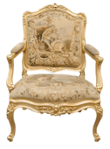
Yo voy a casarme, vestida de blanco, y en la iglesia un banco, quiero reservar, para que tu vengas, como un invitado, y bien a tu lado, me mires pasar,

Slide 4

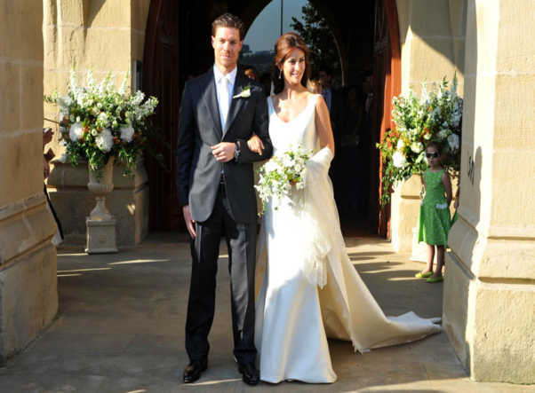
vas a darte cuenta, que esta mujercita, va llena de dicha, camino al altar, del brazo de un hombre, que me da su nombre, tu me lo negaste, te arrepentirás.

Slide 5


yo voy a casarme, vestida de blanco, va a dolerte tanto, te arrepentirás, yo voy a casarme, vestida de blanco, y no sabes cuánto, te arrepentirás.

Slide 6
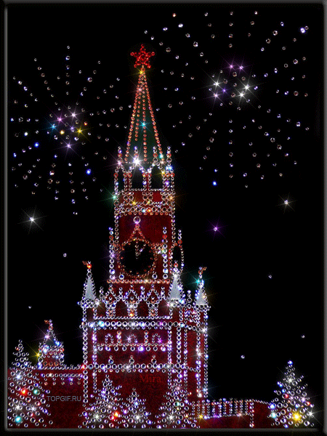
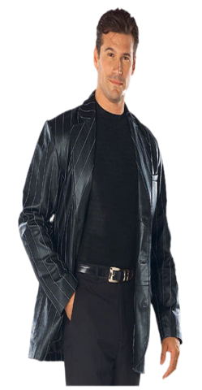

cuando pase el tiempo, cuando me recuerdes, cuando por las noches, sientas soledad,

Slide 7

lloraras bajito, lloraras por dentro, guardando apariencias, queriendo ocultar,

Slide 8

y será muy tarde, ya no habrá regreso, esta misma noche, me vas a perder, del brazo de un hombre, que me da su nombre
tu me lo negaste, y te va a doler.

Slide 9


Yo voy a casarme, vestida de blanco, va a dolerte tanto, te arrepentirás, yo voy a casarme, vestida de blanco, y no sabes cuánto, te arrepentirás.

Slide 10


Yo voy a casarme, vestida de blanco, va a dolerte tanto, te arrepentirás, yo voy a casarme, vestida de blanco, y no sabes cuánto, te arrepentirás.

Slide 11
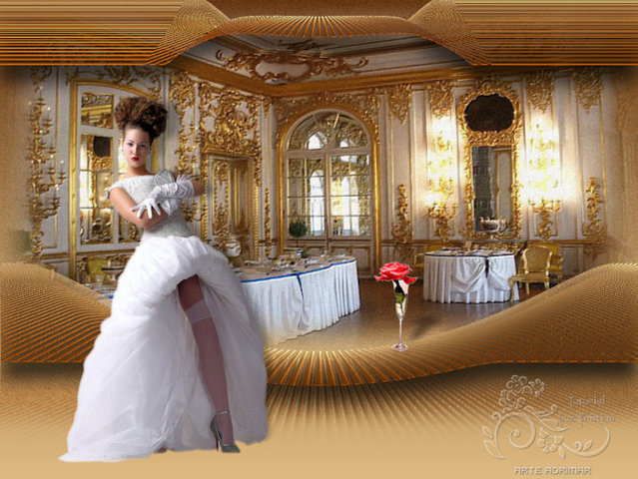
Yo voy a casarme

Slide 12



Accede a la sección que desees desde aquí:
Propia Creación
De la Red
Dedicatorias | Fechas Especiales | Graciosos
Historia y Arte | Lugares | Musicales
Naturaleza y Ciencias | Política | Reflexión
Religiosos | Románticos | Salud
Dedicatorias | Fechas Especiales | Graciosos
Historia y Arte | Lugares | Musicales
Naturaleza y Ciencias | Política | Reflexión
Religiosos | Románticos | Salud
Si deseas recibir pps periódicamente en tu correo electrónico subscríbete aquí:

